Slide 1
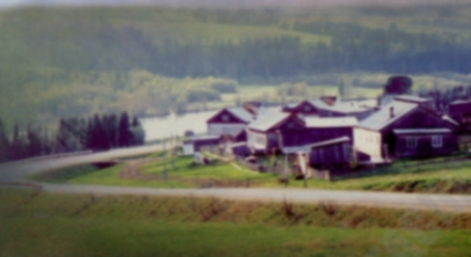

Знакомство детей старшего дошкольного возраста в том числе детей с ОВЗ (ТНР) с элементами культуры и быта
финно-угорской языковой семьи
Краевая педагогическая конференция
«Нравственно-патриотическое воспитание обучающихся с ОВЗ «Моя малая Родина»»
Направление «Любовь к родному краю как основа патриотического воспитания»
2021 год
Сенокосова Лариса Александровна,
старший воспитатель
МАДОУ «ЦРР – Детский сад № 13
«Солнечный»

Slide 2


«Любовь к Отчизне начинается с любви к своей малой Родине – месту, где человек родился. Постепенно расширяясь, эта любовь переходит в любовь к своему государству, к его истории, его прошлому и настоящему, а затем и ко всему человечеству»
Д.С.Лихачёв

Slide 3
Нормативно-правовая база
• Конституция РФ
• Федеральный закон от 29 декабря 2012 г. № 273-ФЗ «Об образовании в Российской Федерации»
• Конвенция ООН о правах ребенка
• Декларация прав ребенка
• Приказ Минобрнауки РФ от 17 октября 2013 г. № 1155 «Об утверждении ФГОС ДО»
• Государственная программа “Патриотическое воспитание граждан Российской Федерации на 2016 –2020 годы”
• Письмо Минобрнауки РФ от 30.06.2005 № 03-1230 «Об организации работы в
образовательных учреждениях по изучению и использованию государственных
символов России»
• Методические рекомендации Минобразования России о взаимодействии
образовательного учреждения с семьей (приложение к письму Минобразования
России от 3101.2001 г. № 90/30-16)
• Распоряжение Правительства РФ от 29 мая 2015г. №996-р г. «Стратегия
развития воспитания в Российской Федерации на период до 2025 года»

Slide 4
Вопрос взрослого к себе:
- Кто мы, откуда мы?
- Что мы, взрослые, сами знаем об истории и культуре свое малой Родины и места, где проживаем и трудимся сейчас?
- Очевидцами каких событий мы были и есть?
- Что может заинтересовать дошкольников и вызвать эмоциональный отклик?

Slide 5
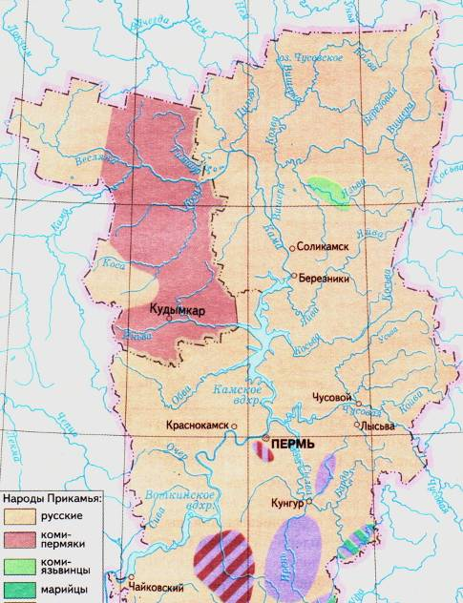

Педагогический коллектив (корпуса 3)
состоит из 12 человек
4 человека - коренные жители Соликамска и Соликамского городского округа
3 человека – жители малых соседних городов и поселков
1 человек – эмигрант из другой области
4 человека - имеют прямое отношение к народу финно-угорской языковой семьи
Коми-язьвинцы

Slide 6
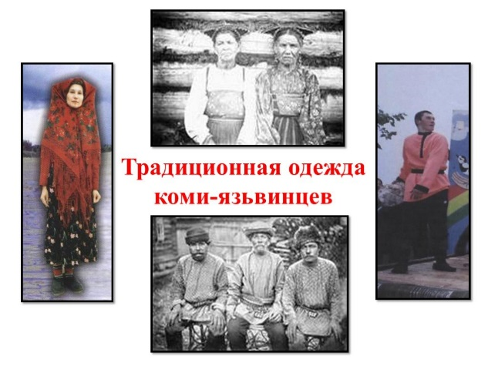
Проект «Этнос коми-язьвинцев, быль или реальность»
Цель проекта: формирование познавательных интересов детей дошкольного возраста с ОВЗ (ТНР) через историческое культурное наследие коренного малочисленного народа коми-язьвинцев (национальные блюда, сказки, праздники)

Slide 7
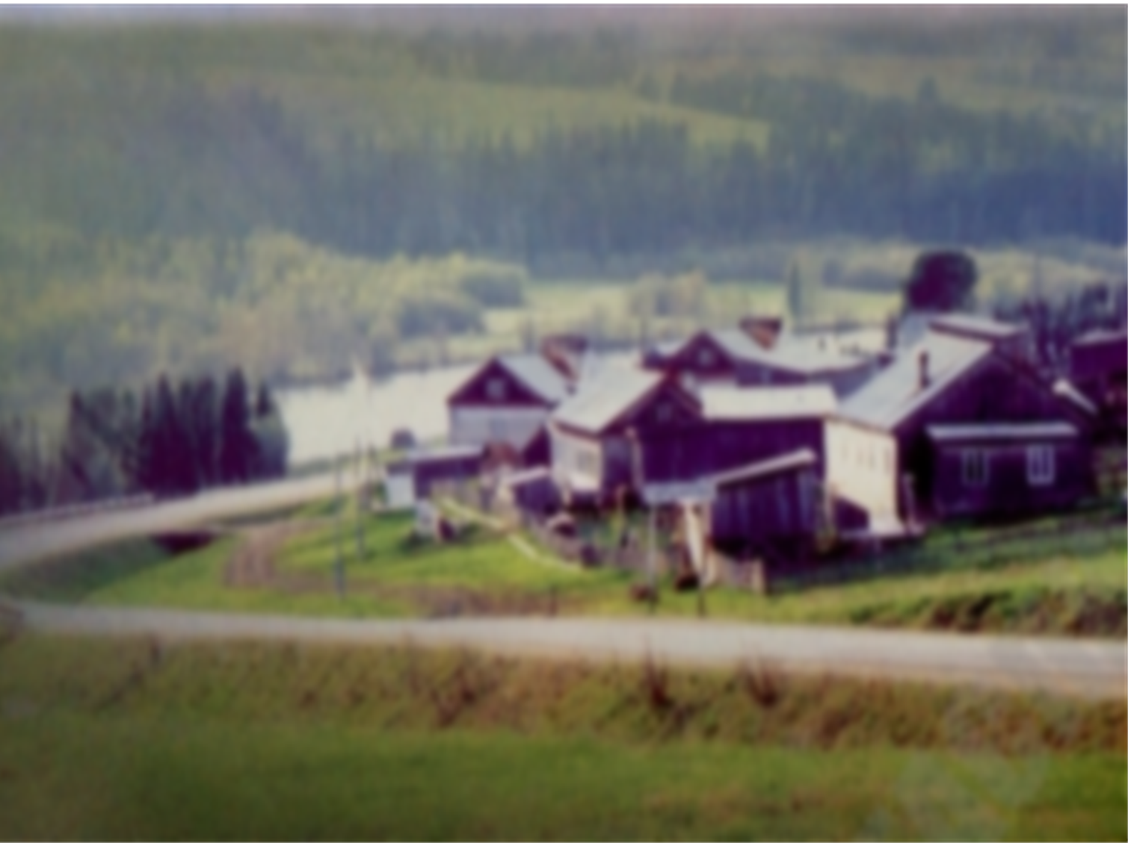

«Праздник чая»
задачи:
1. способствовать сохранению культурного наследия у детей старшего дошкольного возраста
2. познакомить детей с национальным блюдом коми – язьвинского народа «Шанежка на тонкой корочке»

Slide 8
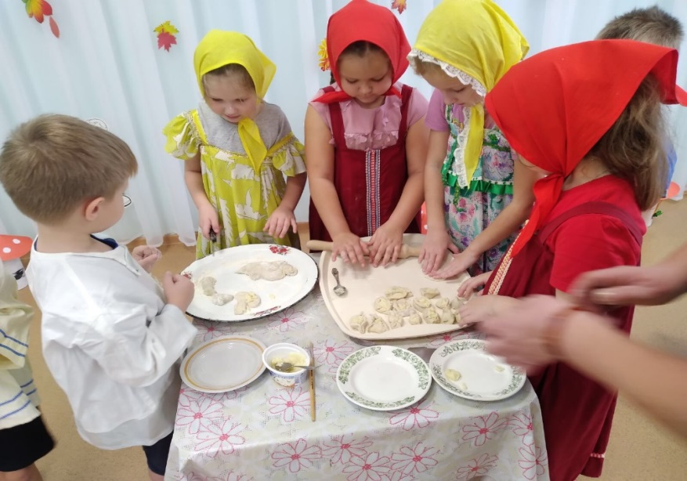
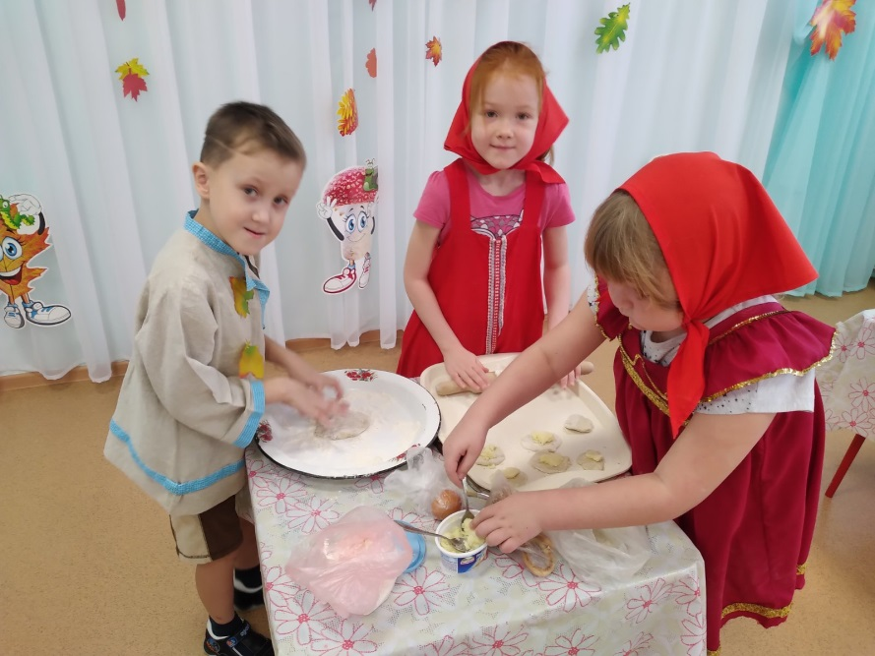
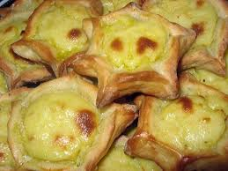
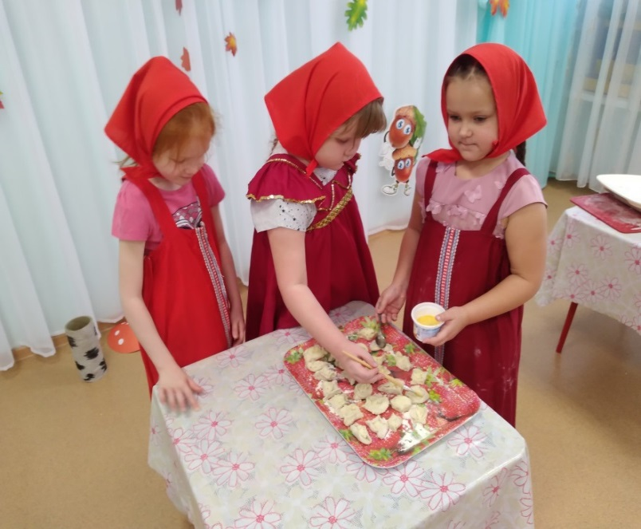
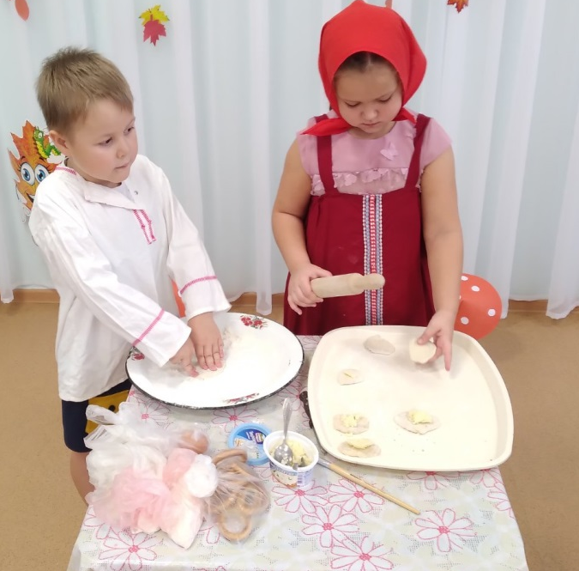

Slide 9

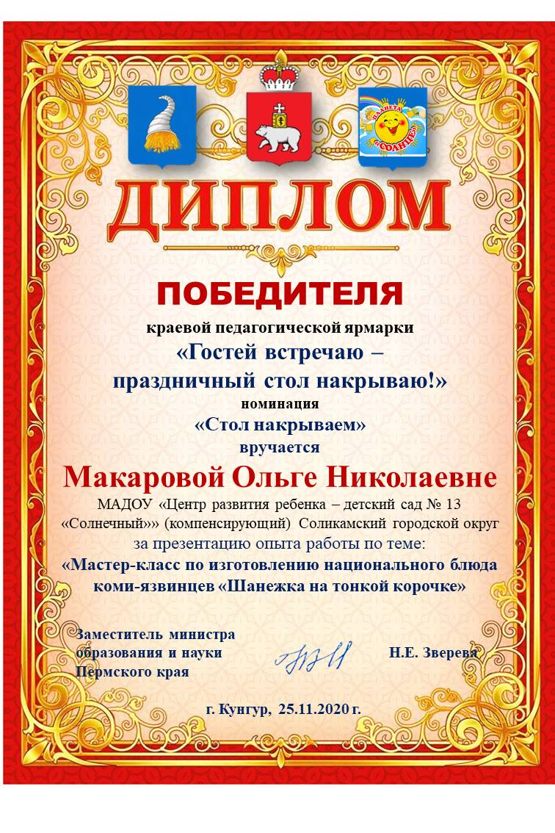
Первые результаты

Slide 10


Перспективы:
1. Знакомство воспитанников с произведениями устного народного творчества как ценнейшим материалом для понимания истории коми-язьвинцев и возрождения культурной самобытности через пятиминутки чтения
2. Продолжить знакомство с национальными блюдами коми-язвинцев (пироги с пистиками, ушки)
3. Народный праздник – сарчик

